Slide 1

Universidad Autónoma del Estado de México
Marco teórico y contextual:
el soporte de la investigación
Licenciatura en Informática Administrativa
Metodología de la Investigación
Facultad de Contaduría y Administración
Unidad Coatepec
Rosa María Nava Rogel
Septiembre 2015

Slide 2
Marco teórico y contextual
El soporte de la investigación

Slide 3
Dentro de las competencias básicas que los empleadores solicitan de los egresados en ciencias económico administrativas, destacan el pensamiento crítico y la comunicación escrita, competencias que ayudan a analizar información y resumirla y explicarla para tomar decisiones y generar propuestas que apoyan a cualquier organización.
Por ello, se recomienda que dentro esta asignatura, los alumnos puedan determinar las bases teóricas y contextuales del problema de investigación.
Para facilitar esta tarea, este material incluye la función del marco teórico y contextual.
Guión explicativo

Slide 4
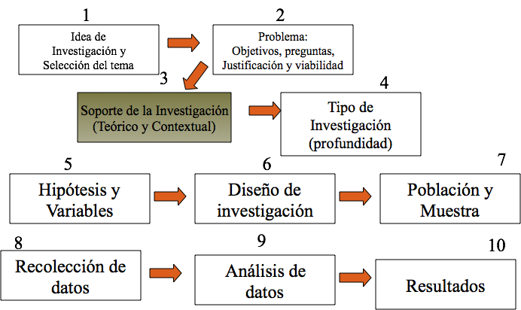
Etapas del proceso de investigación

Slide 5

Marco teórico

Slide 6
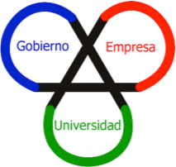
Para lo que sirve
Para definir las teorías, puntos de vista y modelos en las que basaremos nuestra investigación.
Con él podemos aclarar los porqué’s y los como’s.

Slide 7

Los por qués .
Con el marco teórico no hay casualidades.
Si explicamos por qué algo ha tenido éxito, evitamos que lo obtenido sea una casualidad.
Si sabemos por qué ocurrió, podemos predecir.
Si entendemos las razones de por qué algo pasa, podemos proponer acciones eficaces.

Slide 8


Las definiciones
Definición conceptual.- Da un significado empírico a las definiciones conceptuales al especificar los medios con los cuales se valorará en realidad el concepto.
Definición operacional.- Da un significado empírico a las definiciones conceptuales al especificar los medios con los cuales se valorará en realidad el concepto.
Lo que ya está escrito.
Es de manejo general
Lo que explicamos sobre lo que vemos.
Es de manejo particular

Slide 9
Ej: bienestar y capital intelectual
La relación entre el bienestar regional y el capital intelectual de las universidades públicas

Slide 10
Definición conceptual
Las variables (realidad) también son conceptos (marco teórico)
La definición conceptual es definir las palabras con otras palabras.

Slide 11

Definición conceptual .
bienestar regional .
Se logra por la interactuación de un conjunto de factores (sociales, económicos y personales) que una persona o grupo de personas necesita para lograr calidad en todos los roles de su vida (OCDE, 2014).

Slide 12

Definición conceptual Capital intelectual en universidades
Conocimientos, experiencia (capital humano), tecnología organizacional (capital estructural), relaciones (capital relacional) con el entorno y destrezas profesionales (Edvison y Malone, 1998) que se originan gracias al uso del intelecto y que pueden ayudar en la generación de beneficios para la sociedad, constituyéndose como la clave para edificar la nueva cultura empresarial y laboral dentro de la economía del conocimiento (CEPAL, 2007).

Slide 13
Definición operacional
Es el puente que une los conceptos a las operaciones que deben realizarse para medir o manipular las variables.
Explica cómo medir y/o observar una variable.

Slide 14
Definición operacional .
bienestar regional .
Dimensión | Definición conceptual | Definición operacional
Factores económicos | Factores que permiten en el individuo, satisfacer necesidades básicas | Vivienda Ingreso-empleo (PIB/PO)
Factores sociales | Factores que permiten generar en la comunidad, un entorno de certeza a partir de la infraestructura tangible y no tangible | Educación (Alumnos/profesor) Salud (Habitantes/Médico) PO- Seguridad (setenciados registrados)
Factores personales | Factores más bien de orden intrínseco que tienen que ver con la percepción personal de la vida, incluyendo las interrelaciones | PO- Divorcios PO- Conflictos laborales

Slide 15
Definición operacional Capital intelectual en universidades
Dimensión | Definición conceptual | Definición operacional
Capital humano | Conjunto de conocimientos adquiridos por la comunidad universitaria a partir de sus habilidades y competencias, apoyado en la capacitación y actualización académica, así como el trabajo en equipo | Número PTC/Total docentes Número SNI/PTC Promedio Apreciación estudiantil PTC en CA/PTC Productos/PTC
Capital estructural | Procesos internos, formas de comunicación y en general toda la estructura física y organizacional que permite una eficiente y efectiva administración y transmisión del conocimiento. | Docentes/Alumnos Eficiencia terminal Alumnos becados/ Total alumnos Total administrativos/alumnos Computadoras con red/Alumnos
Capital relacional | Relaciones inter e intra institucionales que permiten la difusión y retroalimentación del conocimiento con profesores-investigadores, alumnos, ex alumnos, capacitadores, evaluadores y organismos externos | Alumnos SS empresas/Alumnos SS Alumnos posgrado/Total alumnos Alumnos becados/ Total alumnos Conferencias/PTC Servicios comunitarios/Alumnos

Slide 16
Guión
Con todo lo que hasta ahora hemos visto ¿Cuál sería el guión del marco teórico?
Debemos ir de lo general a lo particular!

Slide 17

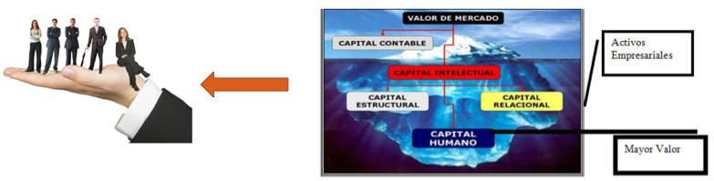
Redacción
Objetivo.- Proporcionar al lector información para que comprenda:
Cuáles son aquellos conceptos que el investigador piensa que están relacionados.
Cuál es la naturaleza de esa relación.

Slide 18
Partes del marco teórico

Slide 19
Introducción
Es la carta de presentación del resto del documento. Sirve para que el lector pueda hacerse una idea más detallada de lo que contiene:
  Principios o teorías que dan sentido al trabajo
  Planteamiento del problema: lo que se trata de resolver

Slide 20

Introducción
  Antecedentes: análisis crítico (similitudes y diferencias) de estudios previos.
  Líneas de investigación, limitaciones de los principios.
  Objetivos del trabajo: corresponden a los resultados

Slide 21
Desarrollo
Explica las principales teorías abordadas para el tema que trata.
Justifica con argumentos sólidos con cuál de las teorías explicadas abordará el tema
Describe las definiciones de cada variable de acuerdo a estudios reconocidos (al menos tres)

Slide 22
Desarrollo
Explica y argumenta con cuál de las definiciones abordará el tema
Define las dimensiones de cada variable
Desarrolla las definiciones conceptuales de las variables y dimensiones

Slide 23
Desarrollo
Desarrolla las definiciones operacionales de las variables y dimensiones
Explica sobre las relaciones encontradas entre las variables de acuerdo a estudios previos

Slide 24

Conclusiones
Presenta conclusiones sobre la importancia del tema y lo conecta con lo que propone en el TTG
Congruencia de las conclusiones del Marco Teórico con el planteamiento del problema y objetivos

Slide 25

Marco contextual

Slide 26
Lo que es
Es la descripción del sector, organización y/o ente en donde realizaremos la investigación

Slide 27

Para qué sirve
Es la parte del trabajo que nos permite comprender cuál es la situación que presenta el lugar en donde se realiza la investigación.

Slide 28
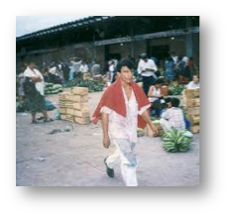
Para qué
El marco contextual nos permite describir con mayor profunidad el problema de investigación.
Nos permite encontrar un reflejo de lo que hemos encontrado en la teoría, desde lo práctico.

Slide 29
Para qué
Del marco teórico tomamos elementos para generar las definiciones conceptuales de las variables, pero del marco contextual tomamos elementos para las definiciones operacionales.

Slide 30

Para su elaboración
Debe definirse el tiempo y espacio en donde se realiza nuestra investigación.
NO es lo mismo estudiar las pymes en la década de los ochenta cuando México vivía una economía protegida que ahora en un mundo globalizado.
NO es lo mismo estudiar el liderazgo de la mujer a principios de siglo XXI que en los sesenta cuando prácticamente esto no se daba.

Slide 31

Para su elaboración
Describir la importancia del sector del sujeto de estudio
Describir los problemas con los que se está enfrentando el sector:
  A nivel internacional
  A nivel nacional
  A nivel local

Slide 32
Para su elaboración
  De lo GENERAL a lo PARTICULAR
  Descripción del problema de investigación práctico que inspiró a realizar la investigación, dentro de la organización, con énfasis al tema de la investigación

Slide 33
Fuentes a las que podemos acudir
Fuentes de información oficial, como Banco de México, INEGI, IGECEM.
Fuentes de información secundarias del sujeto de estudio:
  Documentos de corte administrativo como misión y visión de la empresa, organigramas, manuales y procedimientos, etc.
  Documentos financieros como balance, estado de resultados, flujos de efectivo, etc.
Entrevistas realizadas con los actores principales.

Slide 34
Ejemplo: Guión bienestar regional
y capital intelectual
Con todo lo que hasta ahora hemos visto ¿Cuál sería el guión del marco contextual?
Debemos ir de lo general a lo particular!

Slide 35
Bibliografía
Arias, F. (2000). Introducción a la Metodología de Investigación en ciencias de la administración y del comportamiento. México: Trillas.
Blaxter, L., Hughes, C., & Tight, M. (2000). Cómo se hace una investigación (Primera ed.). Barcelona: Gedisa.
Campanario, J. (2008). Cómo escribir y publicar un artículo. Recuperado de http://www2.uah.es/jmc/webpub/portada.html
Davis, D. (2000). Investigación en administración para la toma de decisiones. México: Thomas editores.
Hernández, R., Fernández, C., & Baptista, P. (2010). Metodología de la investigación. Quinta edición. México: McGraw Hill.
Kerlinger, F. N., & Lee, H., B (2002). Investigación del Comportamiento: métodos de investigación en Ciencias Sociales (Cuarta ed.). México: Mc Graw Hill.
Muñoz Razo, C. (2011). Cómo elaborar y asesorar una investigación de Tesis. Segunda Edición. México: Pearson.
Walker, M. (2000). Cómo escribir trabajos de investigación. Barcelona: Gedisa.

